Slide 1
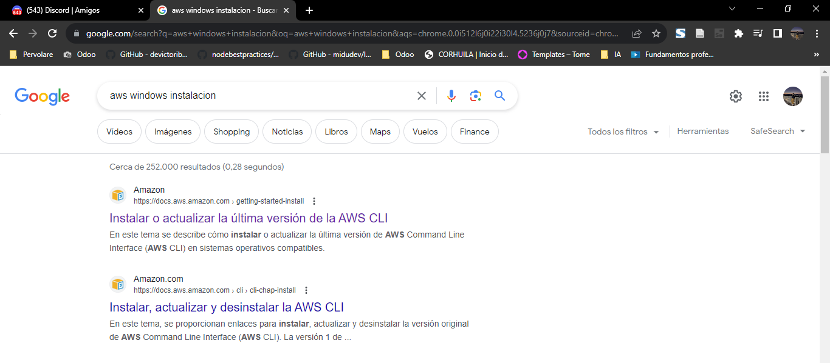
Descargar CLI

Slide 2
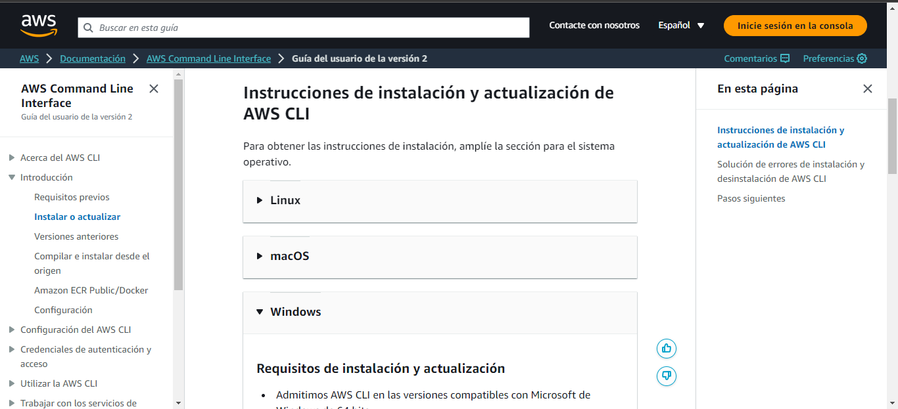
Elija su Sistema Operativo

Slide 3
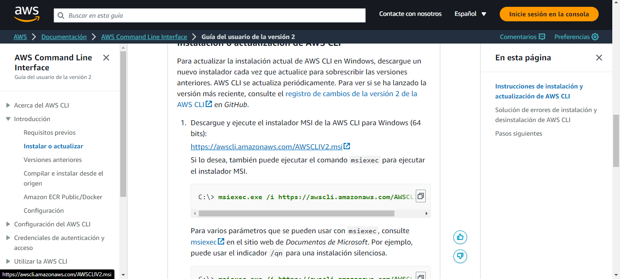
Descargue la aplicación o descárguelo mediante consola

Slide 4
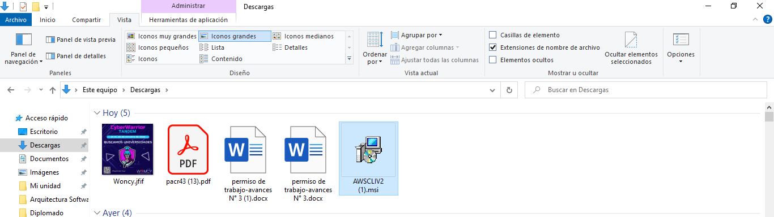
Descargado el aplicativo, por favor dar clic derecho y dar clic en la opción de Instalar o Instalar como administrador

Slide 5
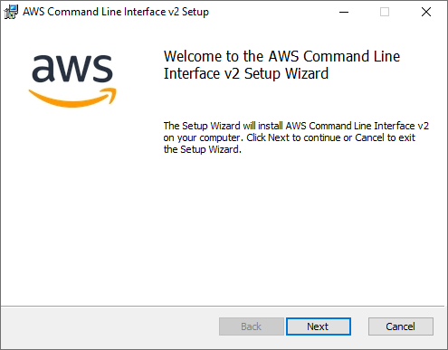
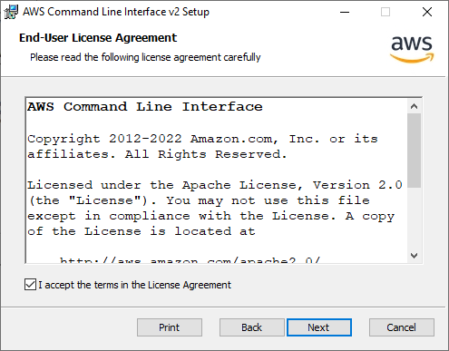
Paso 1
Paso 2

Slide 6
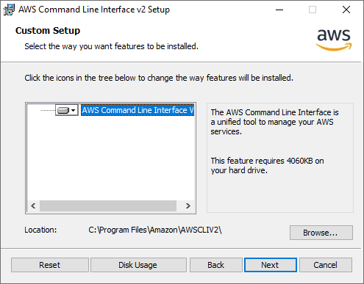
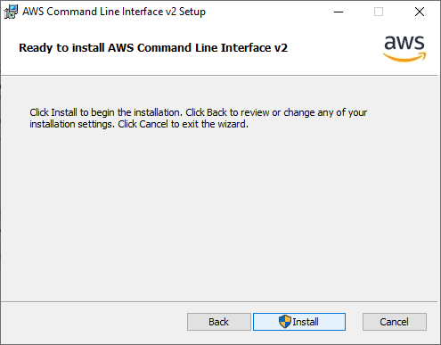
Paso 3
Paso 4

Slide 7
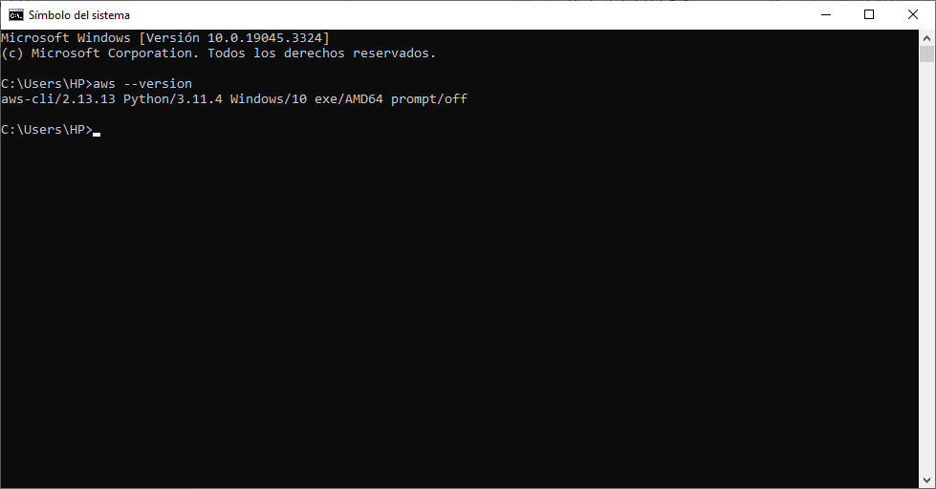
Paso 5

Slide 8
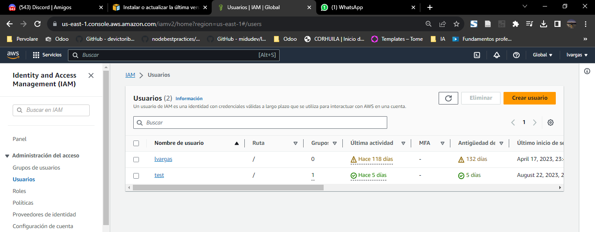
Se accede al usuario Raíz de AWS, y allí se buscan los usuario que van a habilitar acceso a la consola

Slide 9
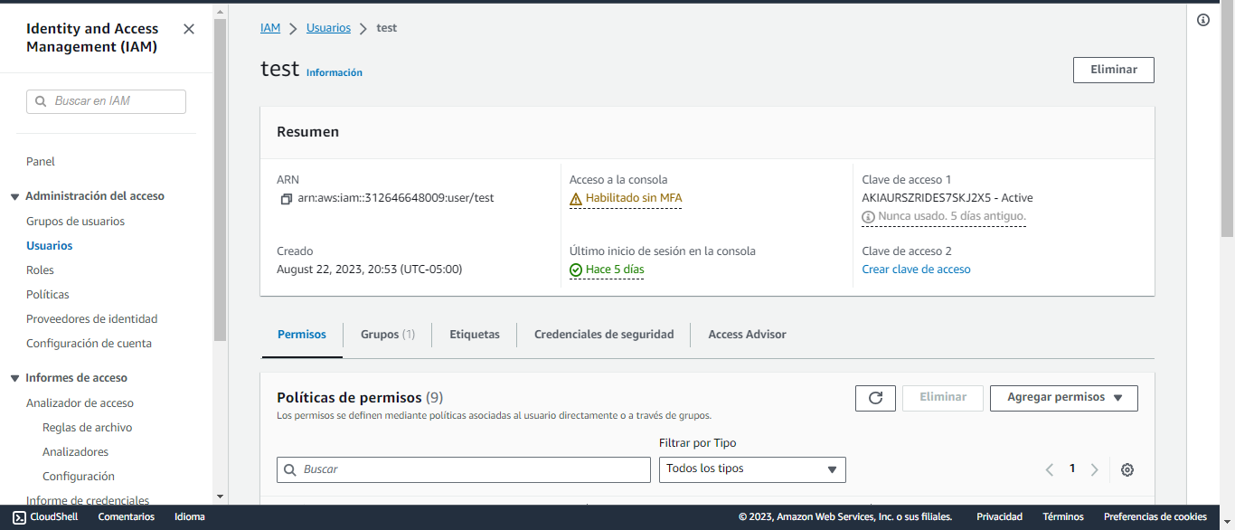
Dentro del usuario, se busca la opción de “Credenciales de seguridad”

Slide 10
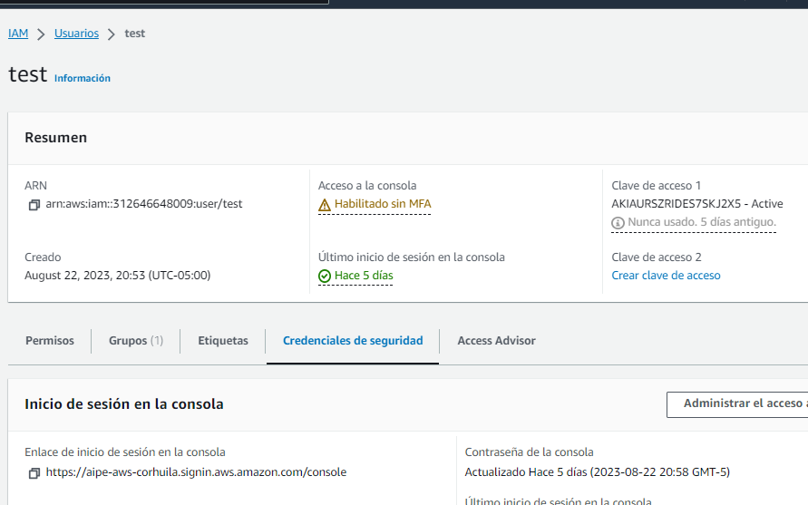

Slide 11
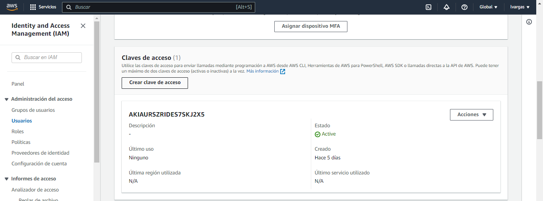
En el apartado de Claves de acceso, se va a dar clic en la opción de Crear clave de acceso

Slide 12
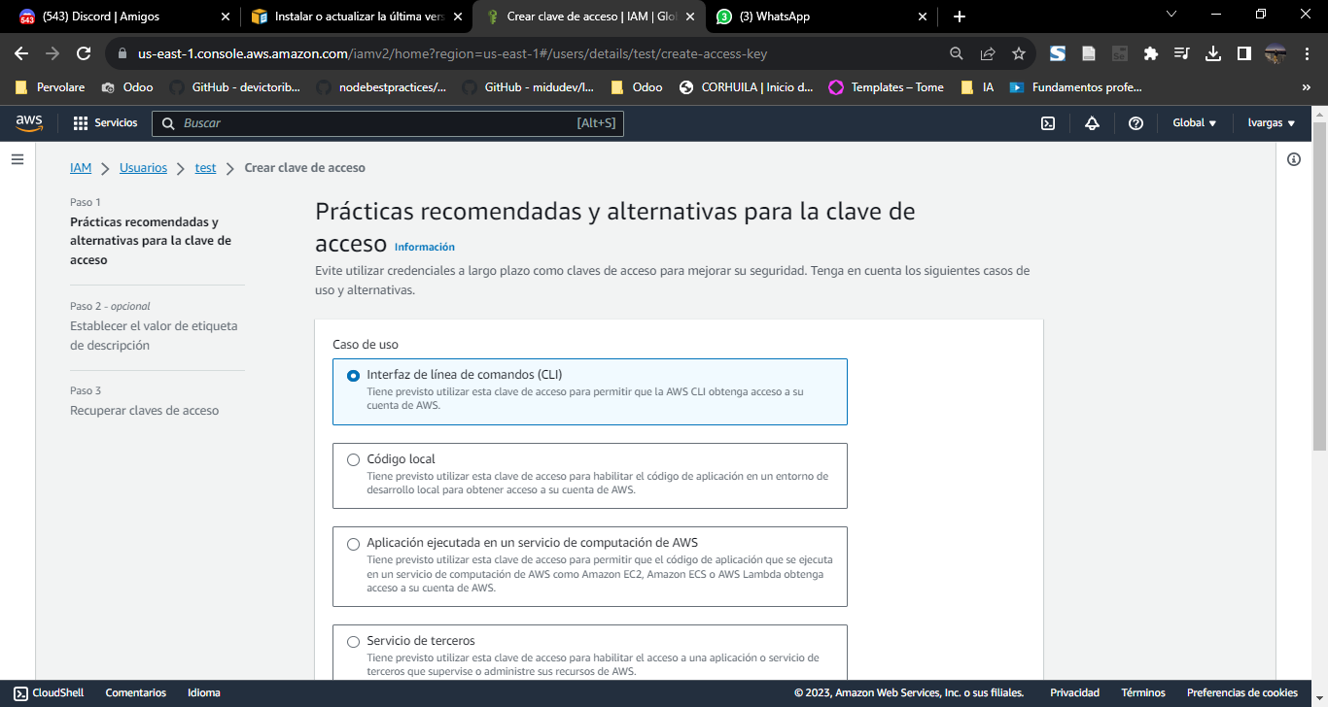
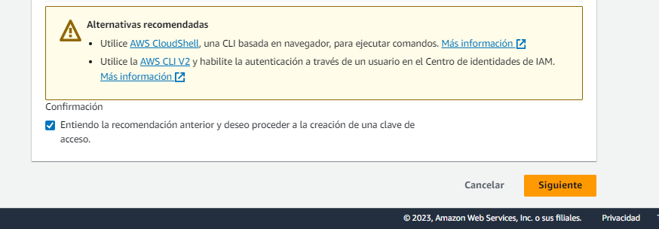
Se elige la opción de CLI
Se confirma al final con las
recomendaciones

Slide 13
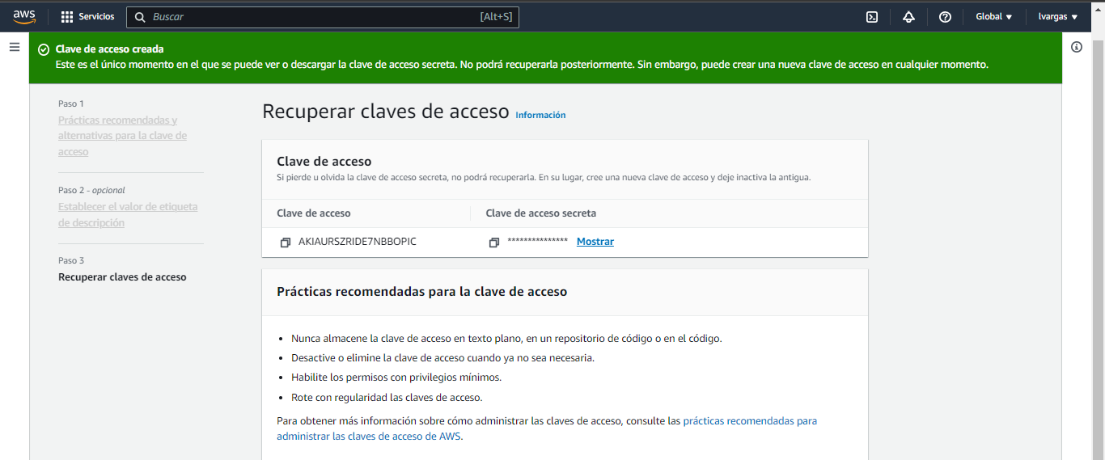
Se descarga el archivo csv

Slide 14
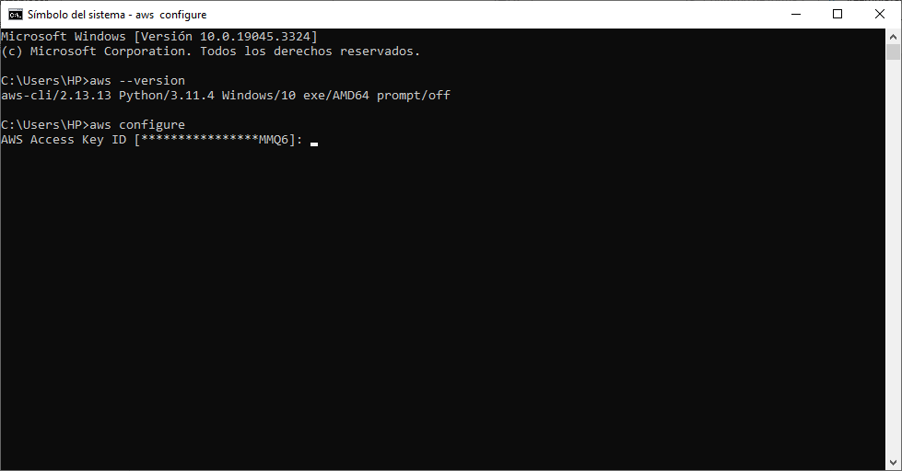
En la consola de comando se digita el comando:
aws configure

Slide 15
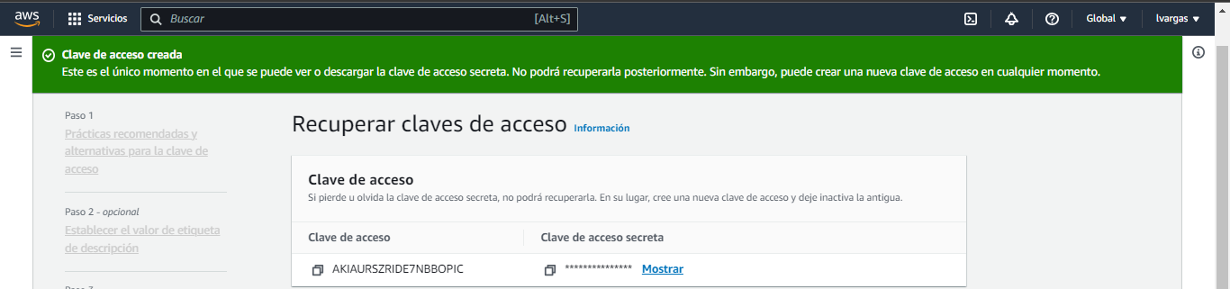
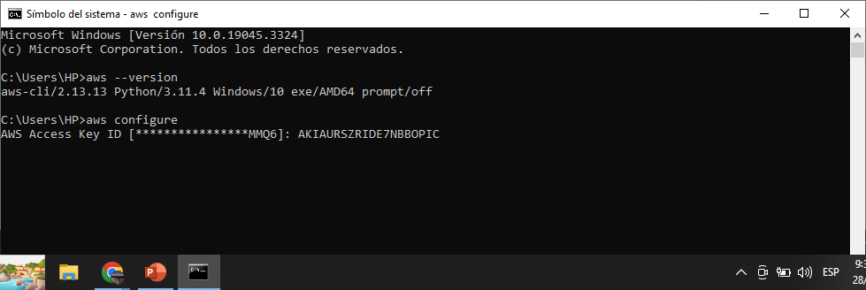

Slide 16
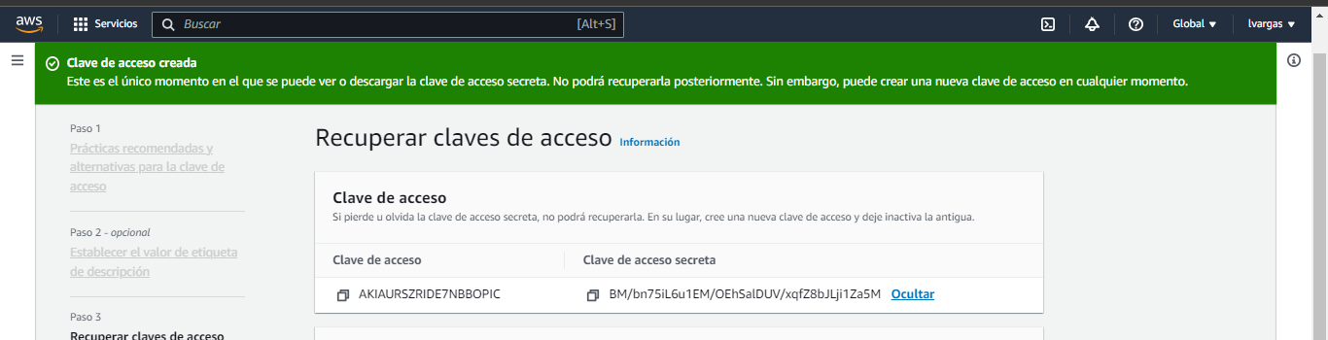
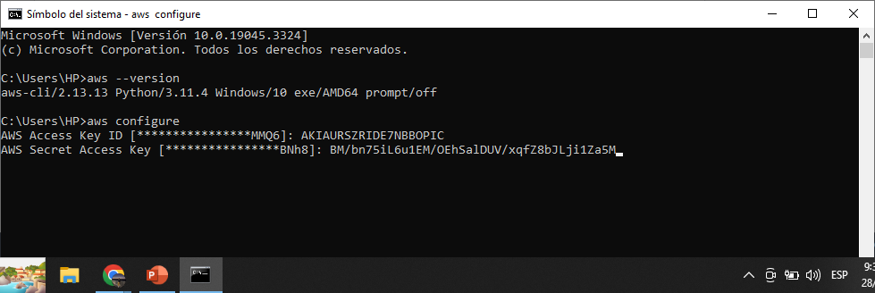

Slide 17
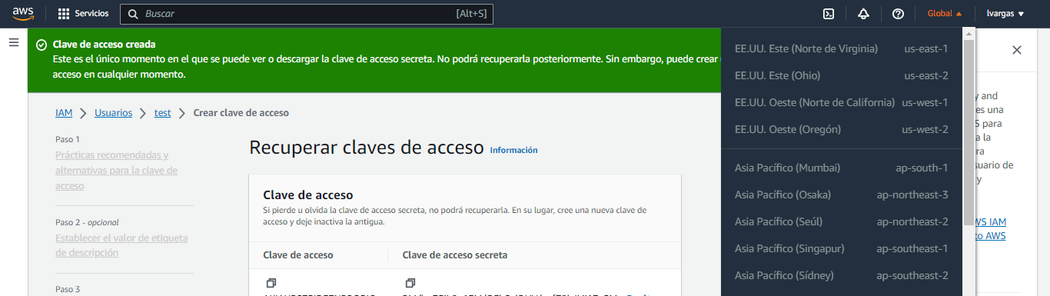
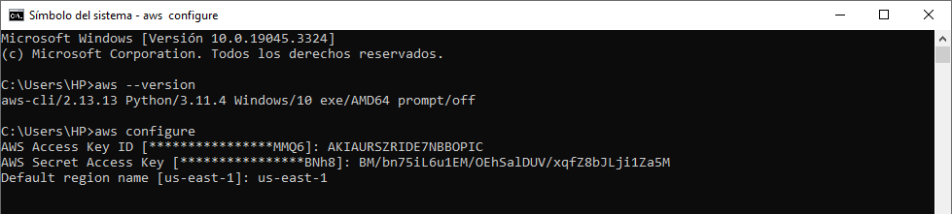

Slide 18
